Slide 1
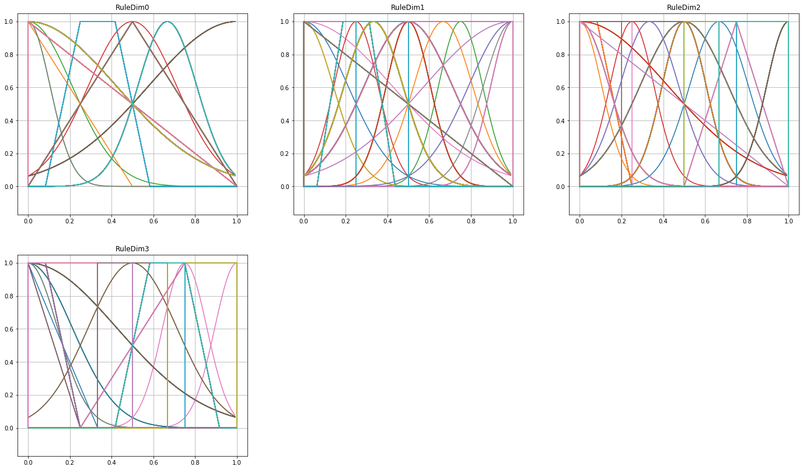
Iris 個体

Slide 2
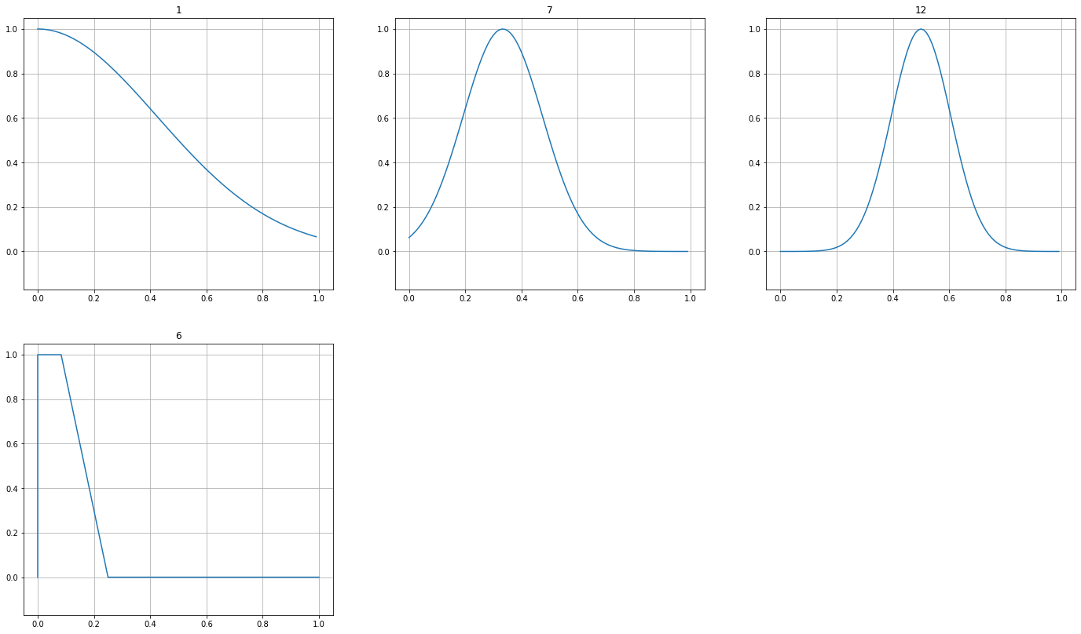
Iris １ルール

Slide 3
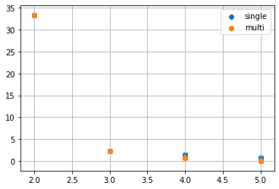
iris
パターン数:150
属性数:4
クラス数:3

Slide 4
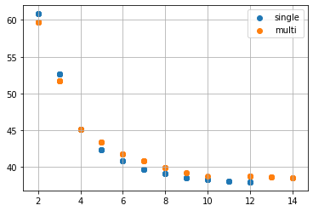
yeast
パターン数:1484
属性数:8
クラス数:10

Slide 5
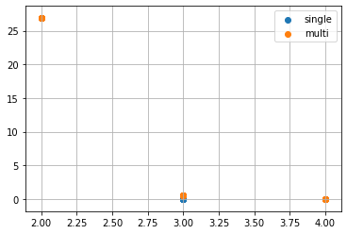
wine
パターン数:180
属性数:13
クラス数:3

Slide 6
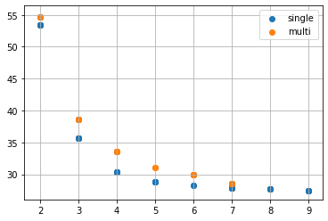
vehicle
パターン数:840
属性数:18
クラス数:4

Slide 7
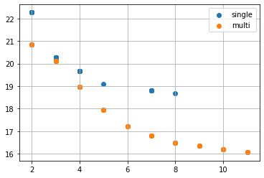
pima
パターン数:760
属性数:8
クラス数:2

Slide 8
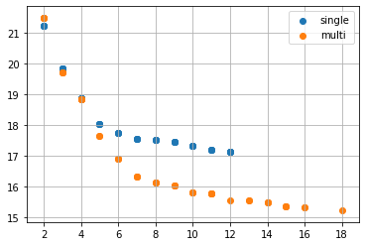
phoneme
パターン数:5404
属性数:5
クラス数:2

Slide 9
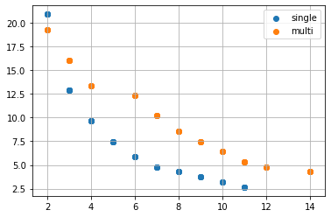
sonar
パターン数:200
属性数:60
クラス数:2

